Slide 1

TOÁN 3
BÀI 4: Mi-li-mét
Tiết 2

Slide 2



KHỞI ĐỘNG

Slide 3

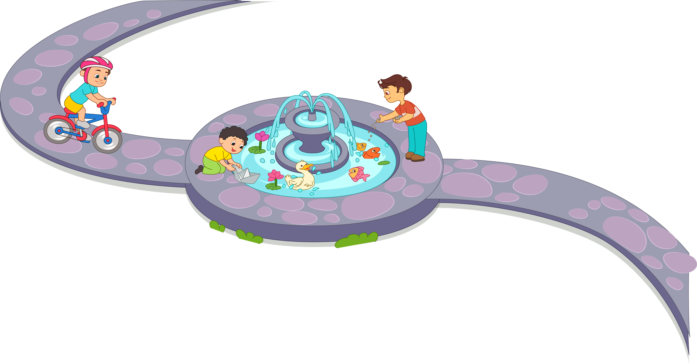

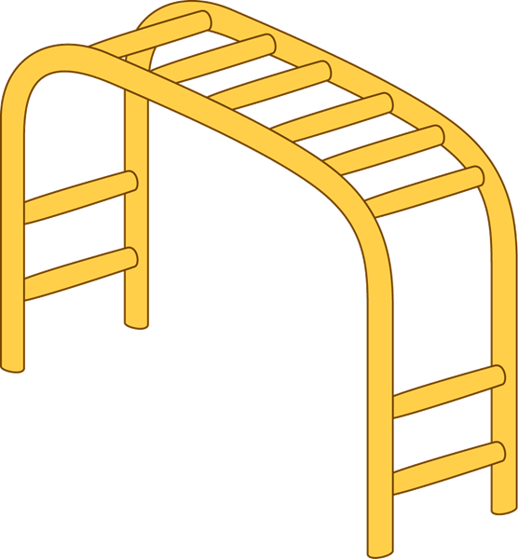






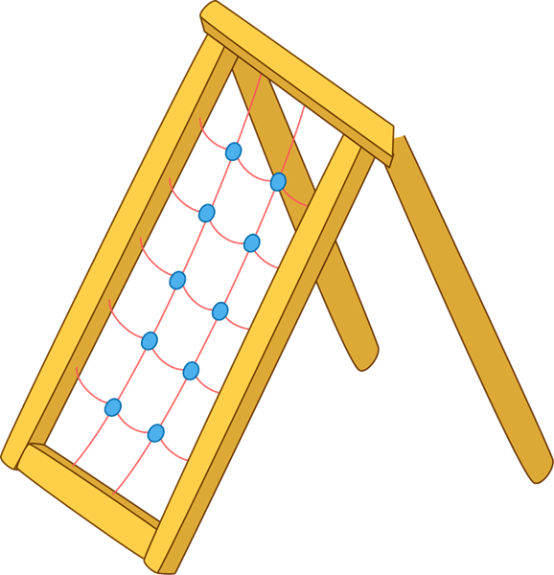
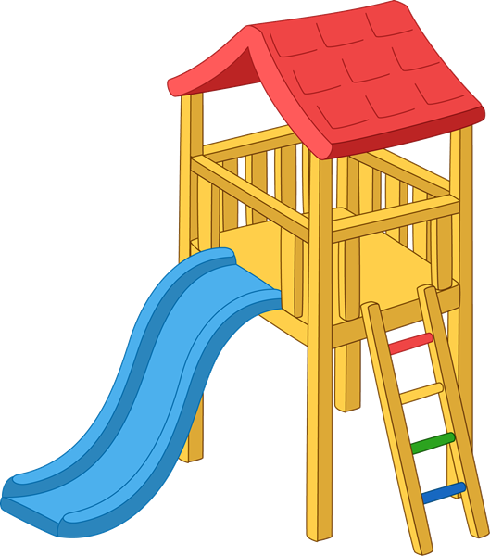

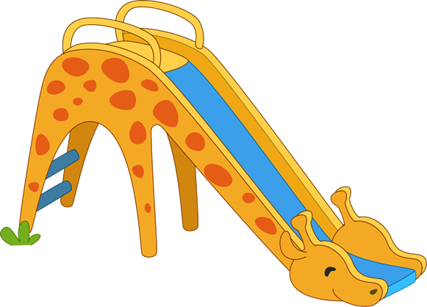
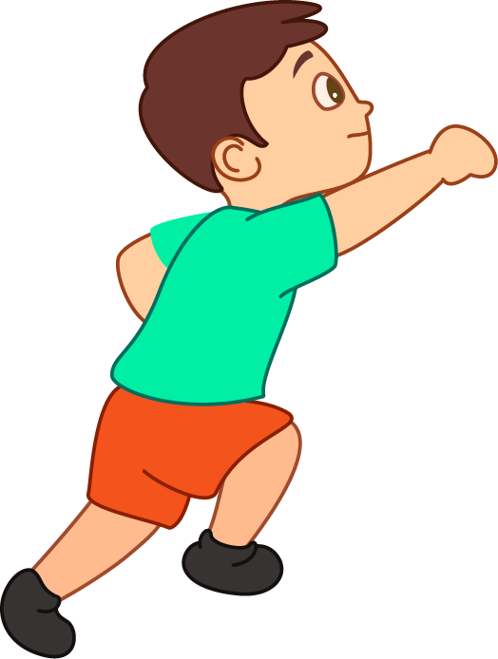



Slide 4

1
2
3
4
5

Slide 5
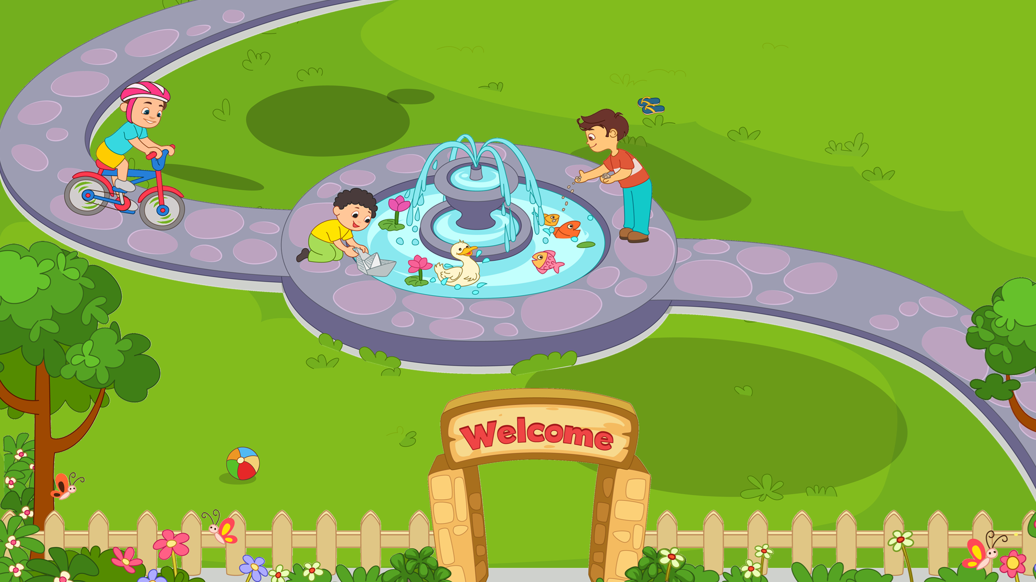




Câu hỏi:
Đúng
Sai
Sai
Sai

Slide 6
Câu hỏi:
Sai
Đúng
Sai
Sai

Slide 7
Câu hỏi:
Sai
Sai
Sai
Đúng

Slide 8
Câu hỏi:
Sai
Sai
Đúng
Sai

Slide 9
Câu hỏi:
Đúng
Sai
Sai
Sai

Slide 10

Thứ … ngày … tháng … năm 20 …
Toán
Mi – li - mét

Slide 11
Luyện tập

Slide 12
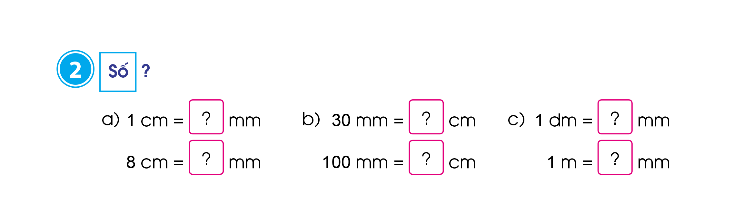
2
Số
?
10
3
80
10
100
1000

Slide 13
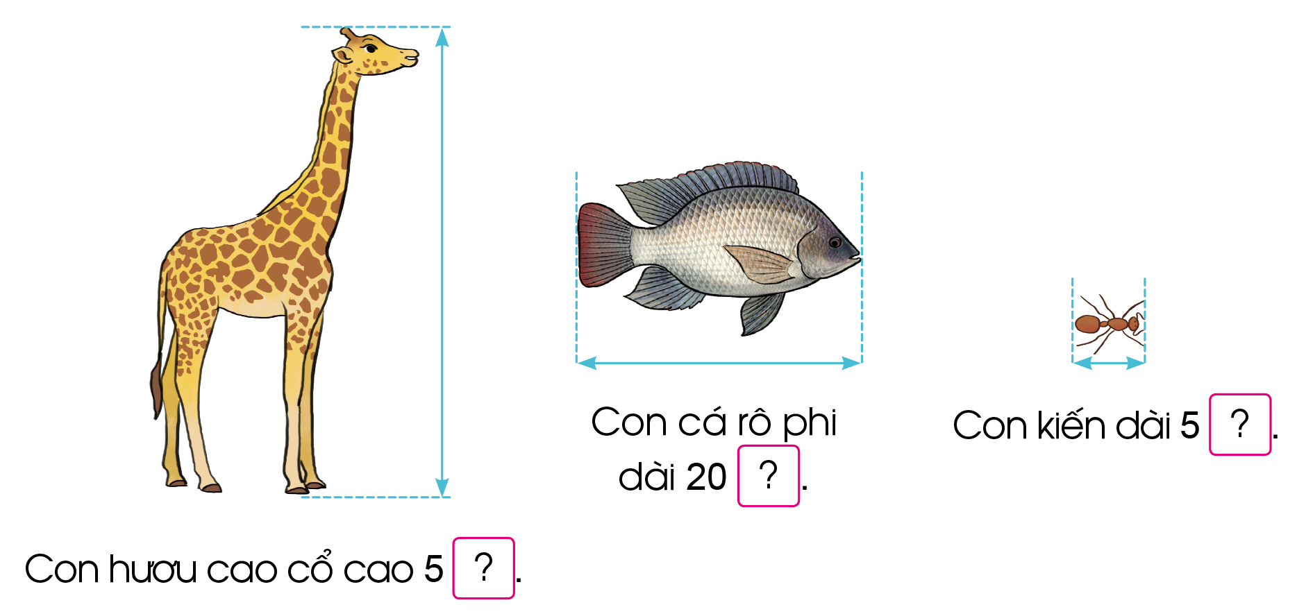
Chọn đơn vị đo độ dài (mm, cm, m) để đặt vào ô cho thích hợp:
3
mm
cm
m

Slide 14

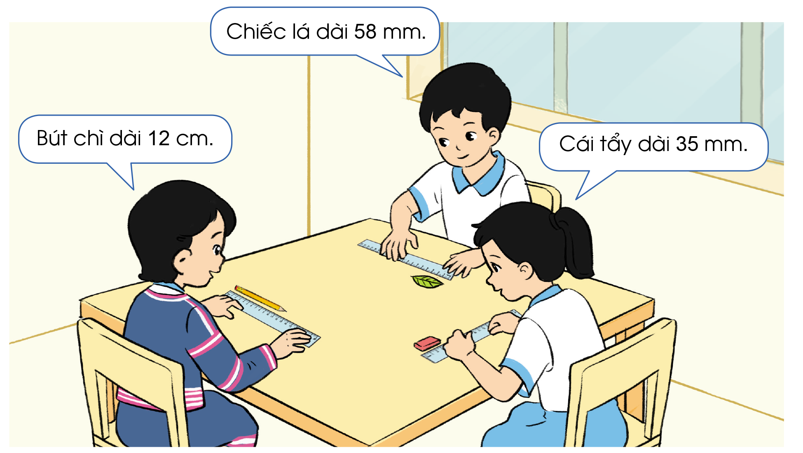
Thực hành: Đo một số đồ vật và nêu kết quả đo.

Slide 15
Dặn dò

Slide 16
Dặn dò

Slide 17
Tạm biệt các em
Tạm biệt các em

